Slide 1
Το Εικονογραφημένο Βιβλίο στην Προσχολική Εκπαίδευση
Ενότητα 4.5: Φωτογραφία και Εικονογραφημένο Βιβλίο
Αγγελική Γιαννικοπούλου
Τμήμα Εκπαίδευσης και Αγωγής στην Προσχολική Ηλικία (ΤΕΑΠΗ)

Slide 2
Διδακτική Πρακτική
Διδακτική πρακτική:
Βασιλική Δροσούνη.
Θέμα: Ταύτιση με τον ήρωα.
Βιβλίο: Ο Τζακ και η φασολιά: Λαϊκό παραμύθι / διασκευή Σοχέμο · μετάφραση Ειρήνη Μάρρα · εικονογράφηση Ε. Σαριόλα. - Αθήνα : Κέδρος, 1993.
[1]

Slide 3
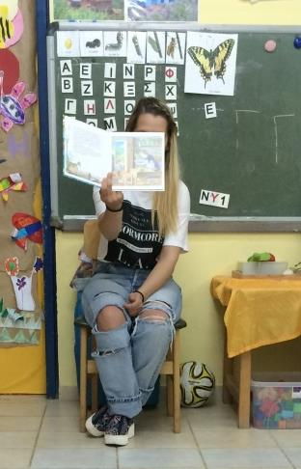
Ανάγνωση του βιβλίου
Διαβάσαμε το βιβλίο.

Slide 4
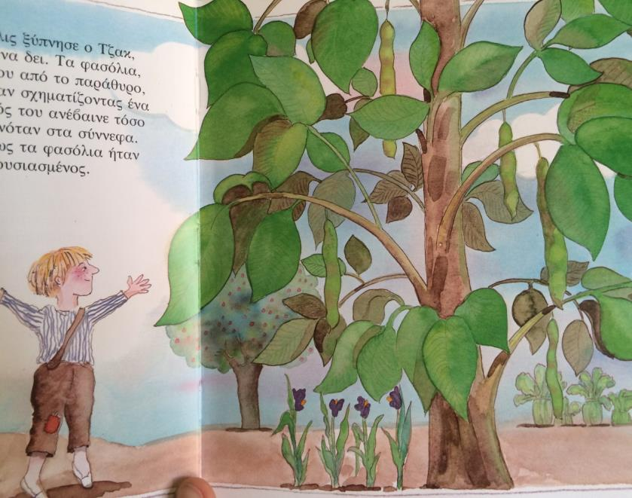
Κατά την ανάγνωση
Παρατηρήσαμε τη μαγική φασολιά.
[2]

Slide 5
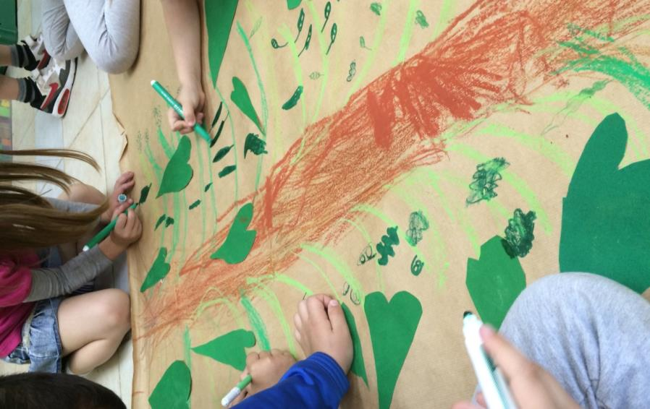
Εικαστική δραστηριότητα (1/2)
Μετά κατασκευάσαμε μια μεγάλη φασολιά και τη στήσαμε όρθια στον τοίχο.

Slide 6
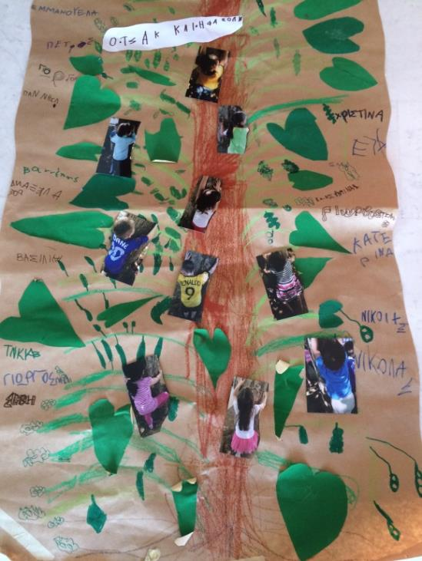
Εικαστική δραστηριότητα (2/2)
Βγήκαμε φωτογραφίες, τις κολλήσαμε στην κατασκευή μας και ‘σκαρφαλώσαμε’ στη φασολιά όπως ο μικρός Τζακ.
Στη συνέχεια ο καθένας μας μίλησε για την εμπειρία τού να είσαι μικρός σε έναν τεράστιο κόσμο.
Η κατασκευή μάς επέτρεψε να ταυτιστούμε με το Τζακ και να μπούμε στη θέση του.

Slide 7
Χρηματοδότηση
Το παρόν εκπαιδευτικό υλικό έχει αναπτυχθεί στο πλαίσιο του εκπαιδευτικού έργου του διδάσκοντα.
Το έργο «Ανοικτά Ακαδημαϊκά Μαθήματα στο Πανεπιστήμιο Αθηνών» έχει χρηματοδοτήσει μόνο την αναδιαμόρφωση του εκπαιδευτικού υλικού.
Το έργο υλοποιείται στο πλαίσιο του Επιχειρησιακού Προγράμματος «Εκπαίδευση και Δια Βίου Μάθηση» και συγχρηματοδοτείται από την Ευρωπαϊκή Ένωση (Ευρωπαϊκό Κοινωνικό Ταμείο) και από εθνικούς πόρους.

Slide 8
Σημειώματα

Slide 9
Σημείωμα Ιστορικού Εκδόσεων Έργου
Το παρόν έργο αποτελεί την έκδοση 1.0.

Slide 10
Σημείωμα Αναφοράς
Copyright Εθνικόν και Καποδιστριακόν Πανεπιστήμιον Αθηνών, Αγγελική Γιαννικοπούλου 2015. Βασιλική Δροσούνη, Αγγελική Γιαννικοπούλου. «Το Εικονογραφημένο Βιβλίο στην Προσχολική Εκπαίδευση. Φωτογραφία και εικονογραφημένο βιβλίο. Ο Τζακ και η φασολιά: Λαϊκό παραμύθι». Έκδοση: 1.0. Αθήνα 2015. Διαθέσιμο από τη δικτυακή διεύθυνση: http://opencourses.uoa.gr/courses/ECD5/.

Slide 11
Σημείωμα Αδειοδότησης
Το παρόν υλικό διατίθεται με τους όρους της άδειας χρήσης Creative Commons Αναφορά, Μη Εμπορική Χρήση Παρόμοια Διανομή 4.0 [1] ή μεταγενέστερη, Διεθνής Έκδοση. Εξαιρούνται τα αυτοτελή έργα τρίτων π.χ. φωτογραφίες, διαγράμματα κ.λπ., τα οποία εμπεριέχονται σε αυτό και τα οποία αναφέρονται μαζί με τους όρους χρήσης τους στο «Σημείωμα Χρήσης Έργων Τρίτων».
[1] http://creativecommons.org/licenses/by-nc-sa/4.0/
Ως Μη Εμπορική ορίζεται η χρήση:
που δεν περιλαμβάνει άμεσο ή έμμεσο οικονομικό όφελος από τη χρήση του έργου, για τον διανομέα του έργου και αδειοδόχο.
που δεν περιλαμβάνει οικονομική συναλλαγή ως προϋπόθεση για τη χρήση ή πρόσβαση στο έργο.
που δεν προσπορίζει στον διανομέα του έργου και αδειοδόχο έμμεσο οικονομικό όφελος (π.χ. διαφημίσεις) από την προβολή του έργου σε διαδικτυακό τόπο.
Ο δικαιούχος μπορεί να παρέχει στον αδειοδόχο ξεχωριστή άδεια να χρησιμοποιεί το έργο για εμπορική χρήση, εφόσον αυτό του ζητηθεί.

Slide 12
Διατήρηση Σημειωμάτων
Οποιαδήποτε αναπαραγωγή ή διασκευή του υλικού θα πρέπει να συμπεριλαμβάνει:
το Σημείωμα Αναφοράς,
το Σημείωμα Αδειοδότησης,
τη δήλωση Διατήρησης Σημειωμάτων,
το Σημείωμα Χρήσης Έργων Τρίτων (εφόσον υπάρχει),
μαζί με τους συνοδευτικούς υπερσυνδέσμους.

Slide 13
Σημείωμα Χρήσης Έργων Τρίτων
Το Έργο αυτό κάνει χρήση των ακόλουθων έργων:
Εικόνα 1,2: Εξώφυλλο και ενδεικτικές σελίδες του βιβλίου «Ο Τζακ και η φασολιά: Λαϊκό παραμύθι» / διασκευή Σοχέμο · μετάφραση Ειρήνη Μάρρα · εικονογράφηση Ε. Σαριόλα. - Αθήνα : Κέδρος, 1993. Biblionet.

